Slide 1

Farmakognóziai Intézet
TDK témák
Dr. Farkas Ágnes
2021. szeptember 30. Szaknap

Slide 2
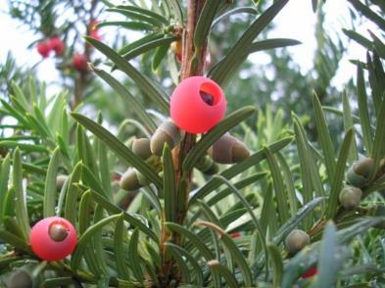
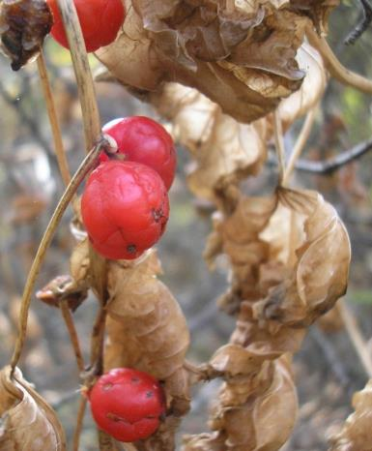
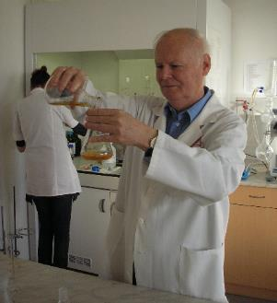
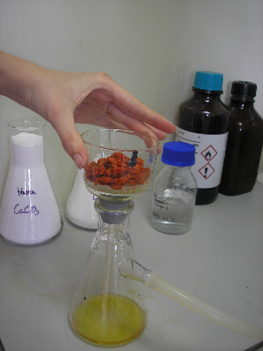
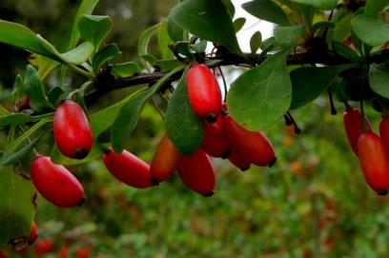
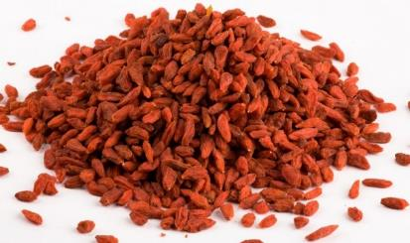
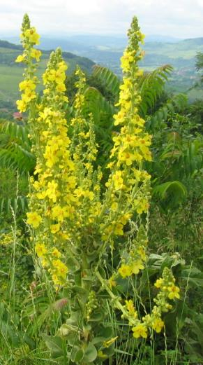
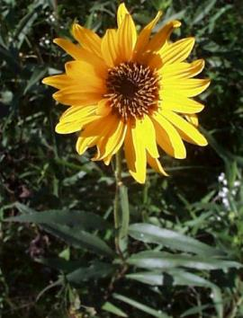
1. Karotinoid Kutatócsoport
Prof. Dr. DELI József
Prof. Dr. MOLNÁR Péter
Természetben előforduló karotinoidok analizálása
(pl. gyógynövények, állatok)
Szerkezetük megismerése
Karotinoid tartalmú élelmiszerek, étrend-kiegészítők kémiai analízise

Slide 3

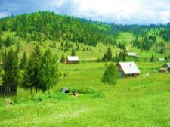
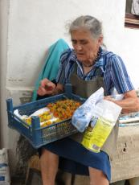
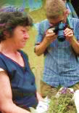
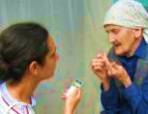
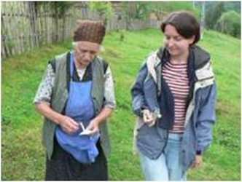



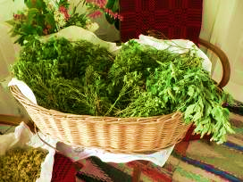
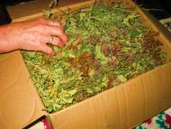

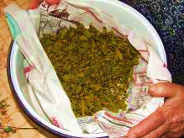
irodalmazás
adatgyűjtés
2. Etnobotanikai Kutatócsoport
Dr. PAPP Nóra
farmakológia
fitokémia
Interjúk, adatrögzítés
szövettan
Növények kiválasztása további vizsgálatokhoz
Adatok kiértékelése

Slide 4
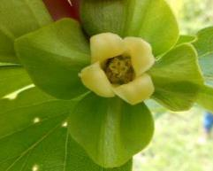
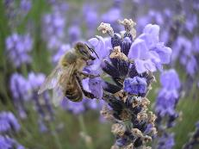
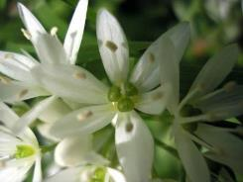
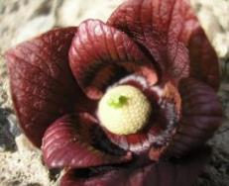
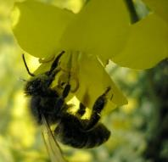
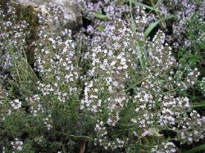
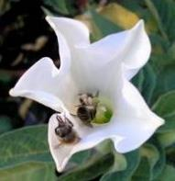
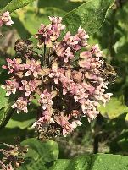
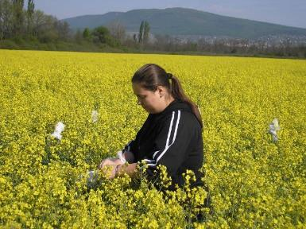
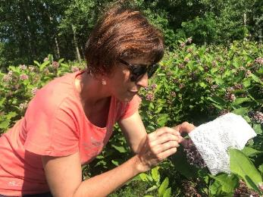
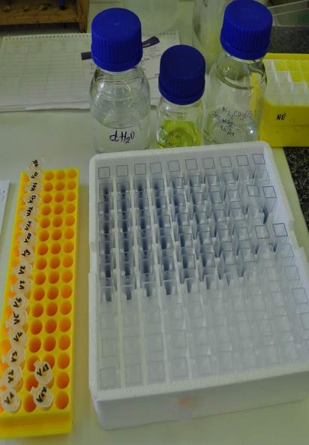
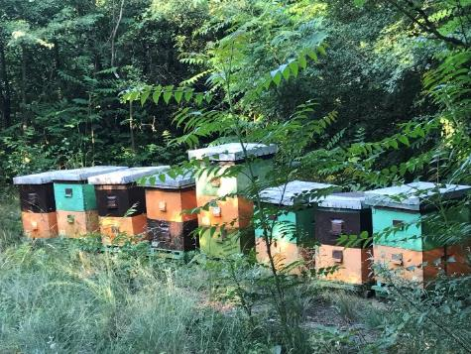
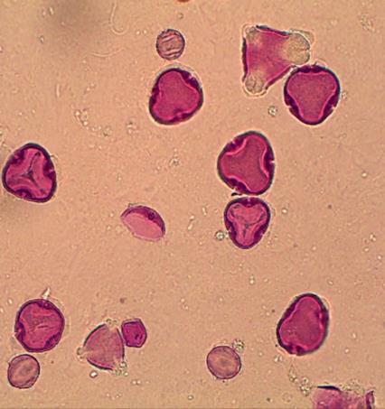
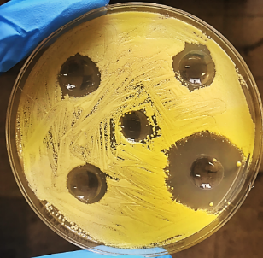
3. Virágbiológiai-Méhészeti Kutatócsoport
Gyógynövények virág- és megporzásbiológiája
Mézelő gyógynövények nektárvizsgálata
Fajtamézek azonosítása:
fizikai-kémiai jellemzők, pollenanalízis
A méz egészségre gyakorolt hatásai:
antioxidáns, antimikrobás aktivitás
Dr. FARKAS Ágnes
A
H
G
N

Slide 5
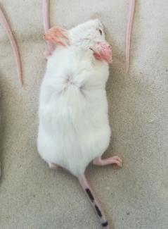
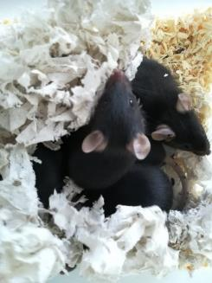
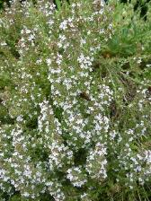
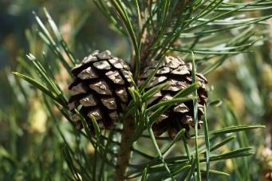
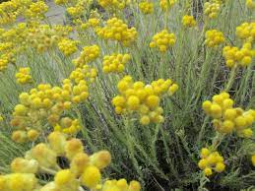
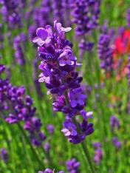
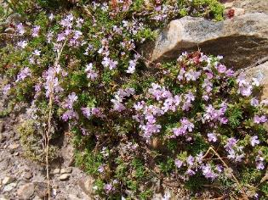
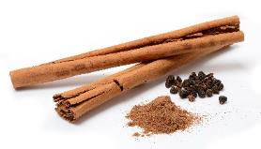
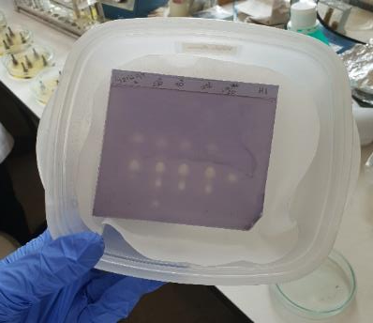
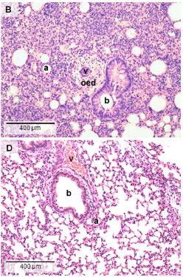
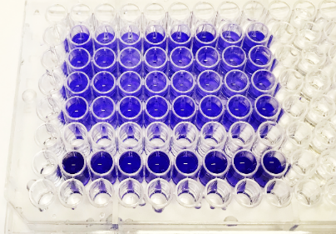
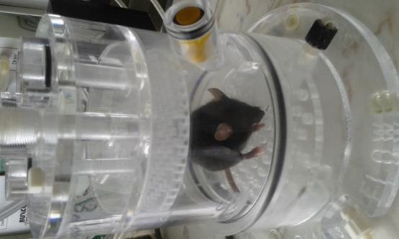
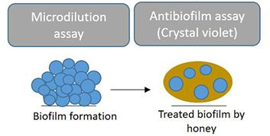
Dr. HORVÁTH Györgyi
4. Illóolaj Kutatócsoport
Antibakteriális hatás
Biofilm képződést gátló hatás
Antibakteriális hatás hátterében álló mechanizmusok
Illóolajok légúti alkalmazása
Illóolaj tartalmú készítmények helyi hatása (bőrgyulladás)
Terápiás jelentőség, hatásmechanizmus
Biofilm képződést gátló vizsgálat
Szövettan
Antibakteriális hatás vizsgálat (TLC-DB)

